Slide 1
Administración de Sistemas de Información
Unidad 1
Planificación Estratégica
de Sistemas de Información

Slide 2
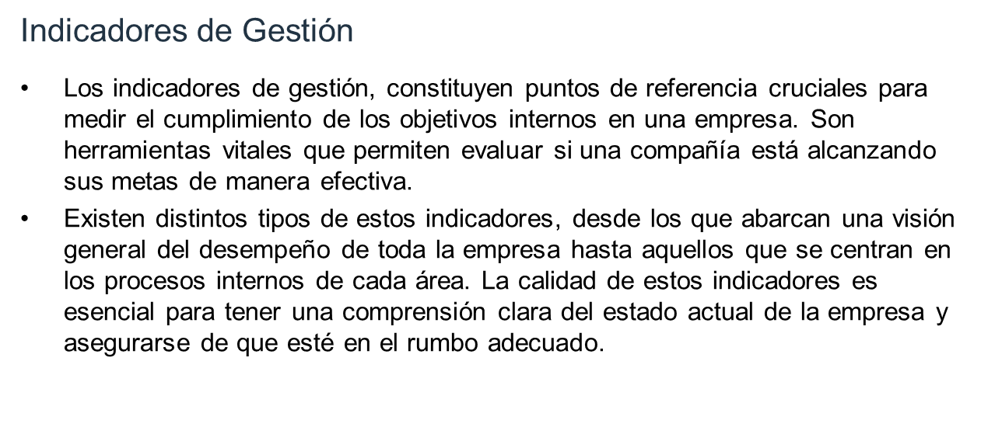
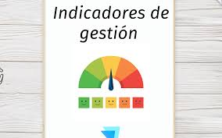
ADMINISTRACIÓN DE SI
Administración de SI

Slide 3
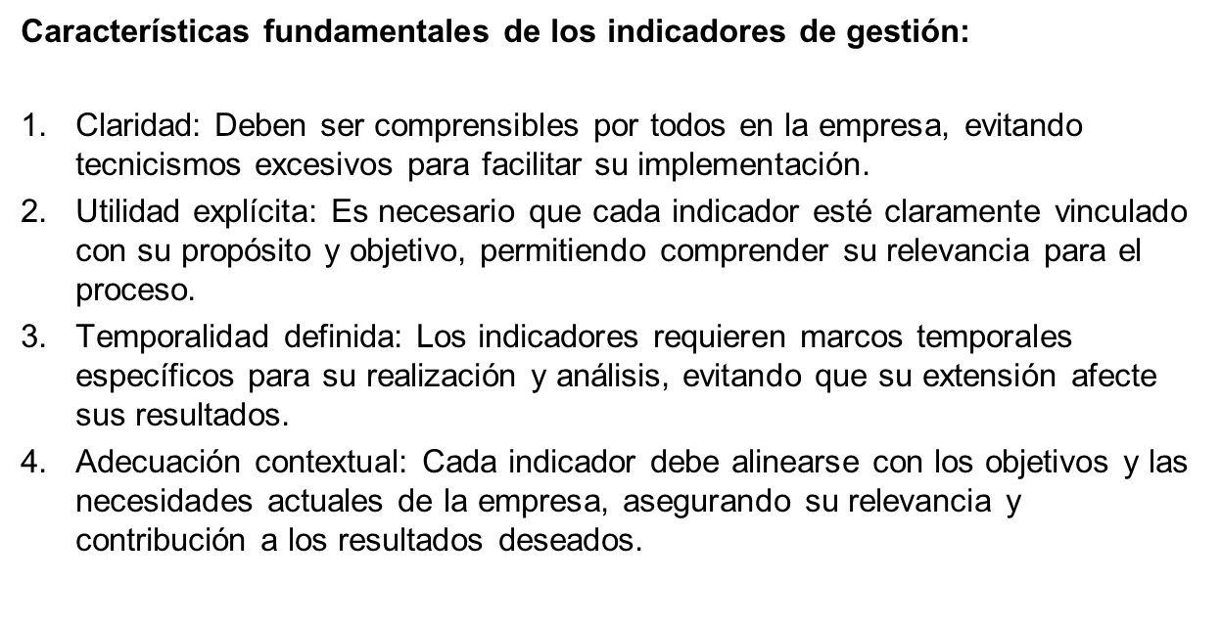
ADMINISTRACIÓN DE SI
Administración de SI

Slide 4
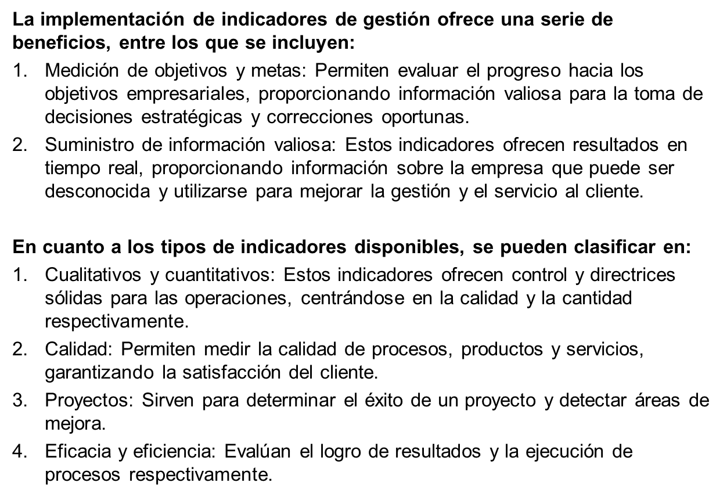
ADMINISTRACIÓN DE SI
Administración de SI

Slide 5
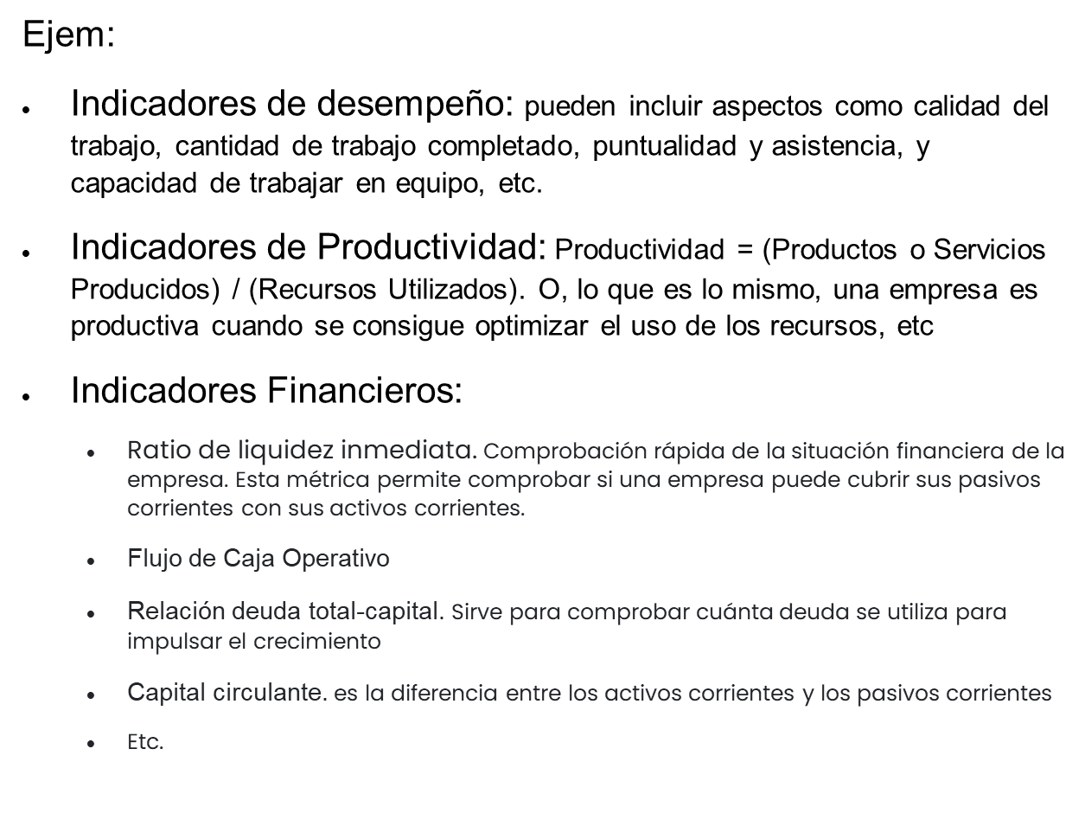
ADMINISTRACIÓN DE SI
Administración de SI

Slide 6
ADMINISTRACIÓN DE SI
CMI Cuadro de Mando Integral – Sistema de Semaforos- Cuadro de Control - Balanced Scorecard
Es una herramienta de gestión empresarial que se utiliza para medir la situación y evolución de una empresa desde una perspectiva general. El cuadro de mando ofrece una serie de indicadores numéricos y gráficos que ofrecen una visión general, objetiva y en tiempo real que ayuda a la toma de decisiones de los directivos. Ofrece datos sobre los procesos internos de la empresa que ayudan a la toma de decisiones por parte de la gerencia, que no tiene por qué estar al tanto de los por menores de esos procesos.
Administración de SI

Slide 7
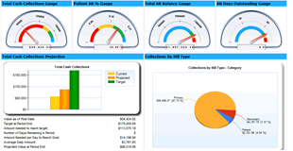
ADMINISTRACIÓN DE SI
Administración de SI

